Slide 1
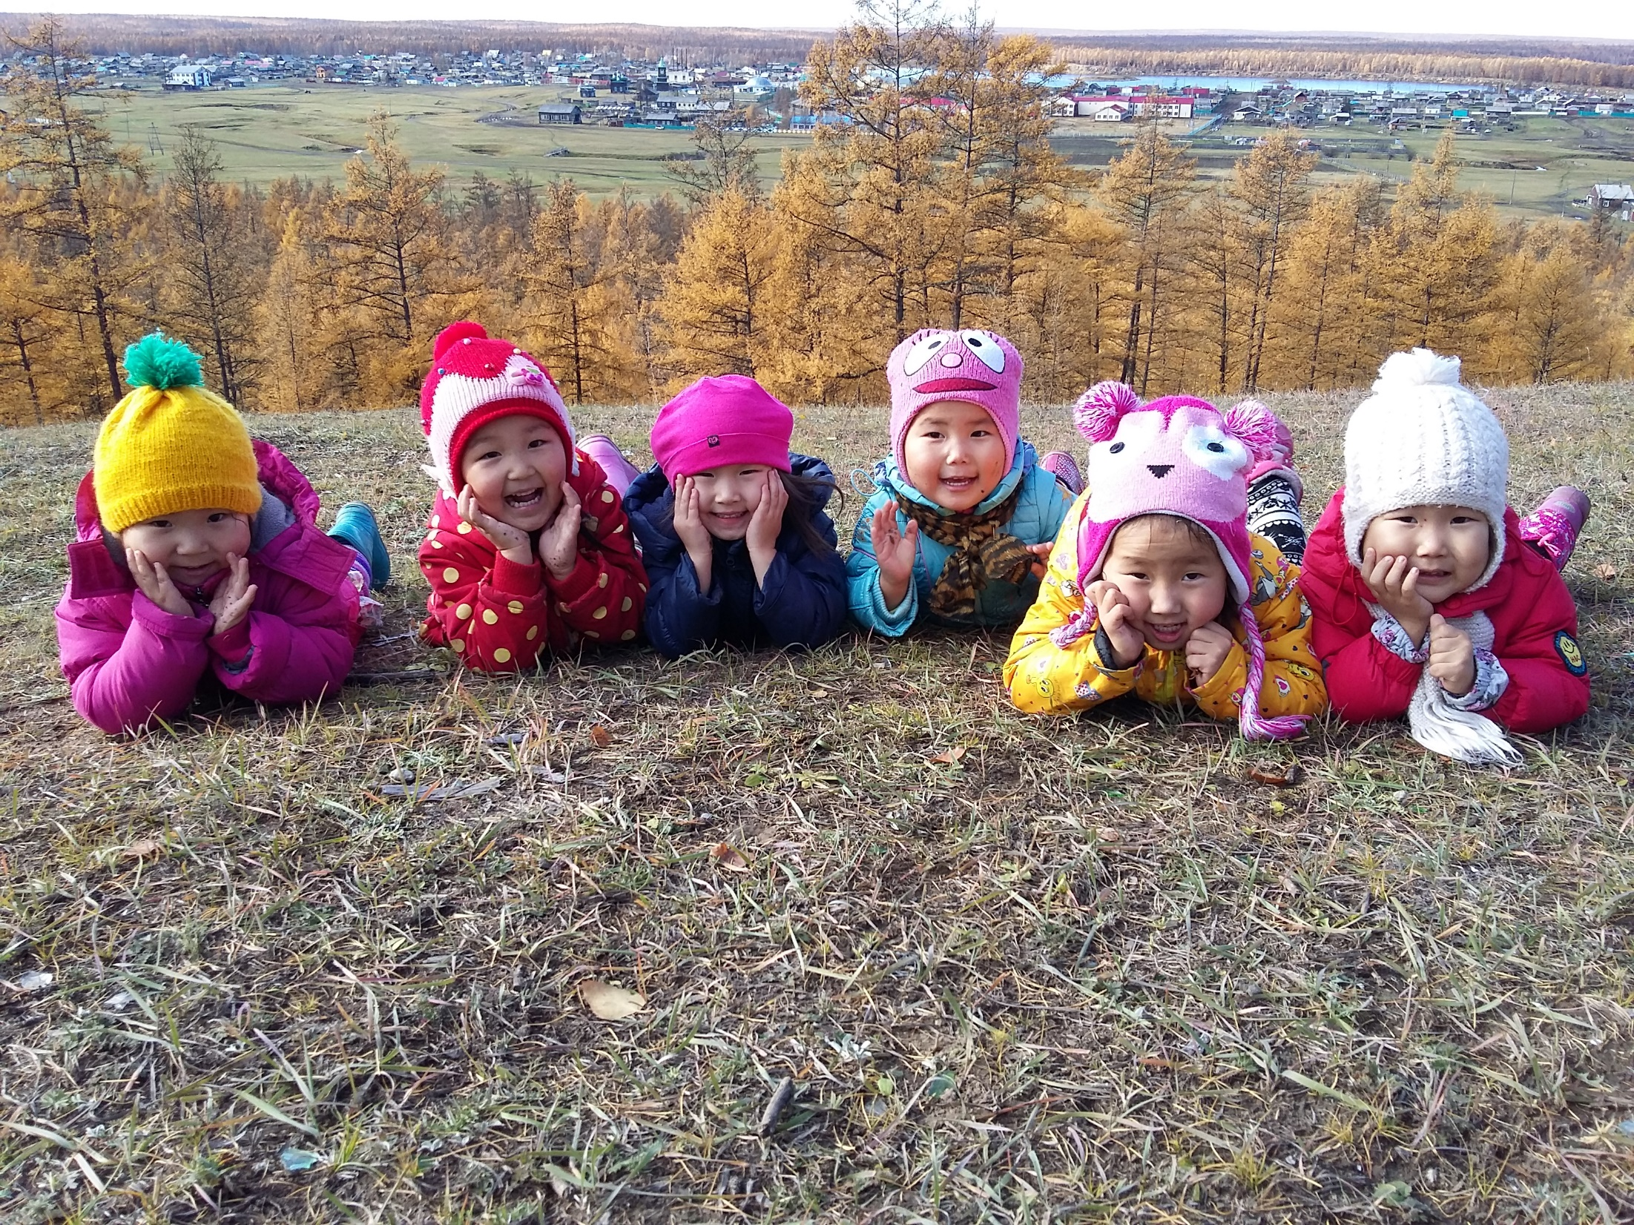
Авторские пособия педагогов
детского сада №28 «Кэнчээри»

Slide 2
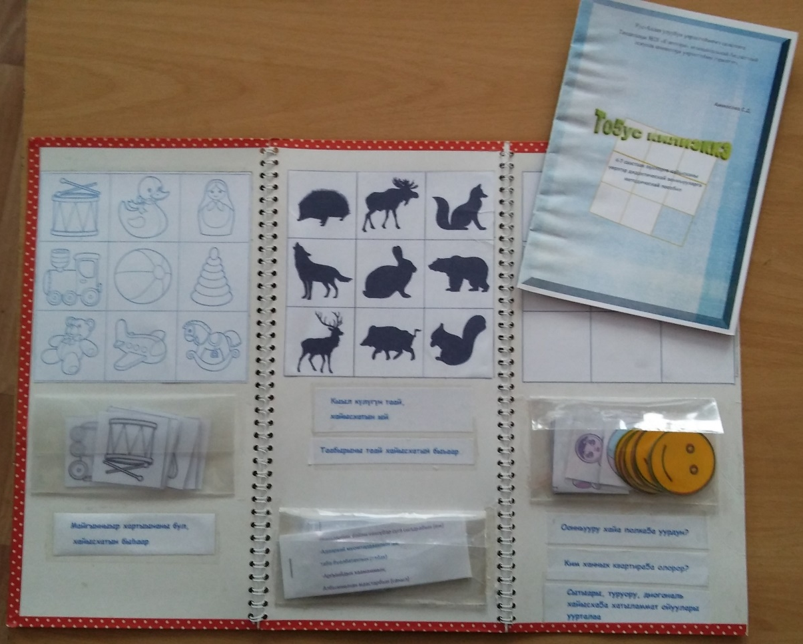
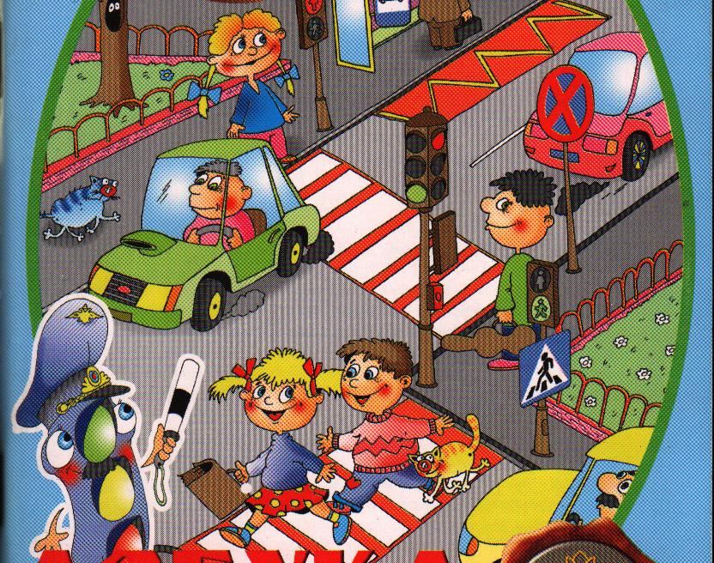

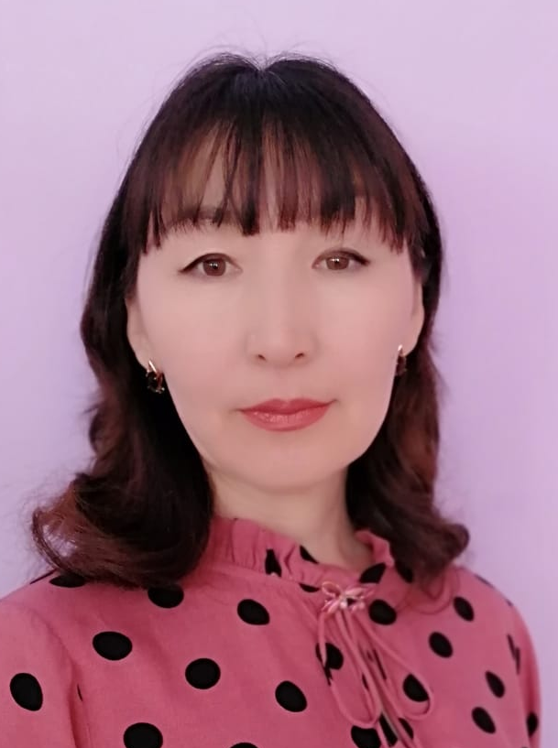

Танда бөһ №28 "Кэнчээри” уһуйаана
Аммосова С.Д.
уулусса үөрэҕэ
Аммосова Светлана
Дмитрьевна
старший воспитатель
Методическое пособие
“Девять клеток” для развития ориентации и логического мышления; игра на девяти клетках “Узнай тень”, “Кто на каком этаже”, “Вставь нужные фигуры”, “Неповторяйка” и т.д.
Практический курс для формирования целостной картины мира по технологии “Ситуация”; конспекты занятий с ситуативными заданиями для развития мыслительных операций
Методическое пособие
“Азбука дороги” правила дорожного движения представлена в форме стихов для детей дошкольного возраста

Slide 3
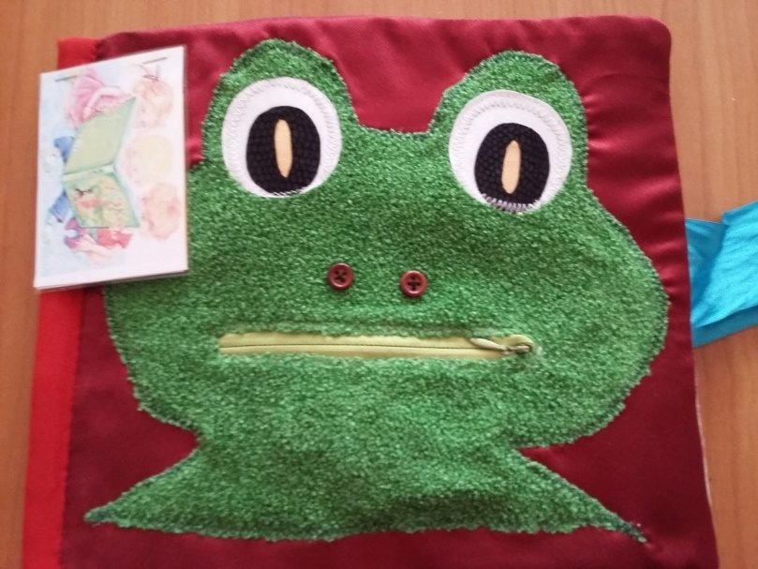
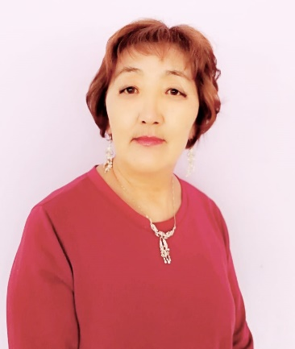

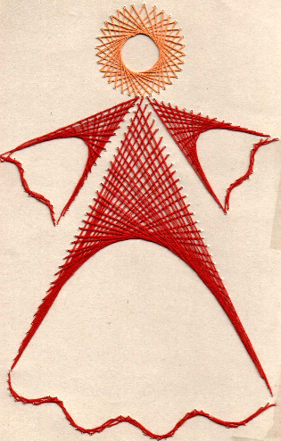
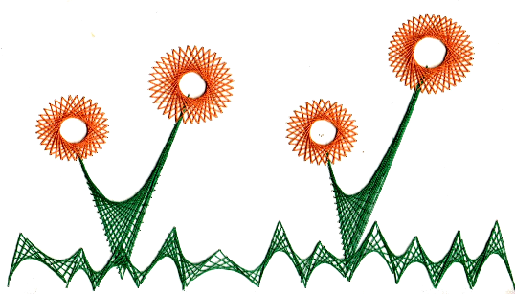
Егорова Наталия Михайловна
Ветеран-воспитатель
Лягушкина школа
В книжке представлены упражнения сенсорики, школа считалочки, семицветики, стихи-потешки, материалы ознакомления с окружающим миром
1 стр. игрушки-тактильки
2 стр. «Собери пирамиду»
3 стр. «Улитка-считалка»;
4 стр. «Найди свою пару, свой цвет»
5 стр. «Цветочная поляна»;
6 стр. «Яблоневый сад»
В пособии «Узоры из ниток» раскрыты описания техники ИЗОНИТИ.

Slide 4
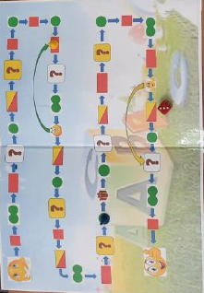
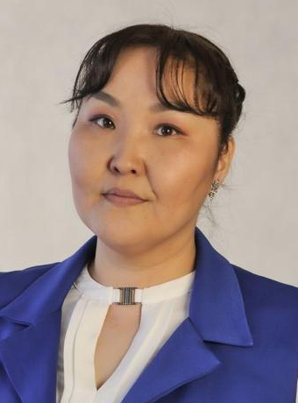

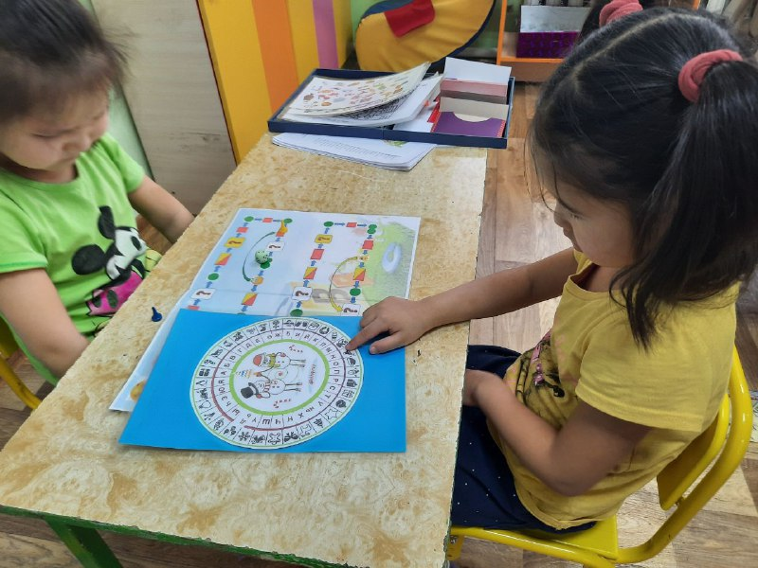
Бурнашева Оксана Иосифовна,
воспитатель
Тэттик
чабырҕахтар
Настольная игра-бродилка «Дор5оон хонуута»
(Поляна веселых звуков);
Игра с кубиками и фишками.
Задания игры самые разные:
-засекреченные слова
-дешифратор
-слова в квадрате Полибии
-ребусы
-буква в цифре
-игры в слова
-продолжи рассказ
-слова наоборот и т.д.
Скороговорки для малышей для
развития правильного
произношения;

Slide 5
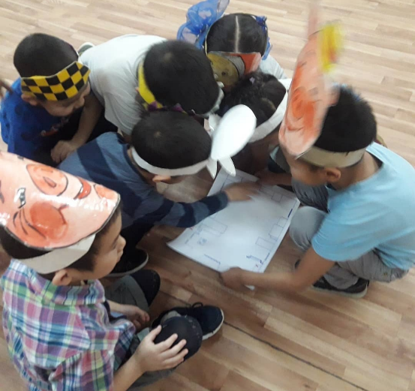
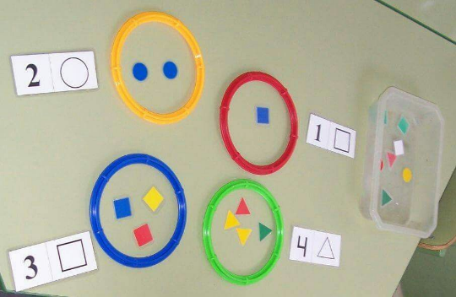
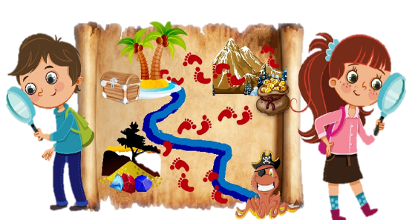
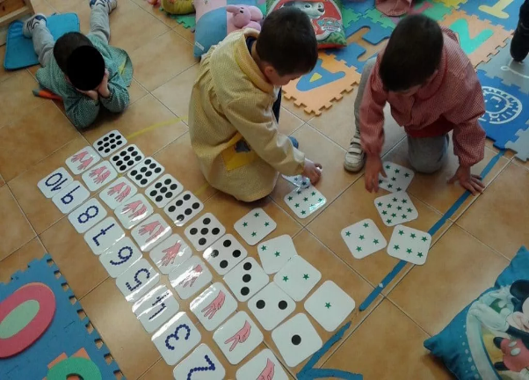
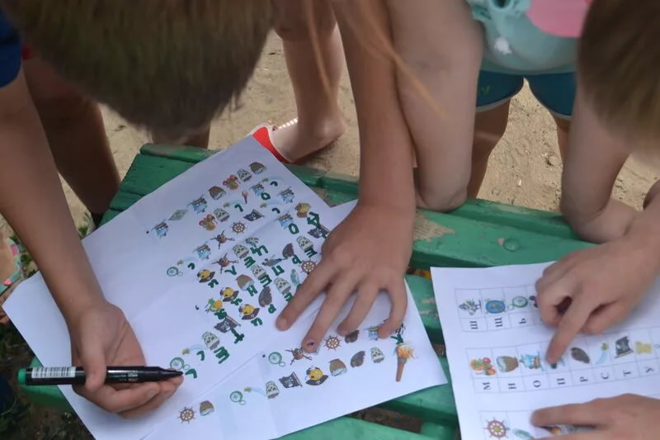
Уус-Алдан улууһун
үөрэҕин управленията
Тандатааҕы № 28 «Кэнчээри» оҕо сада
Квест оонньуу
хомуурунньуга
(оскуолаҕа киириэн иннинээҕи
саастаах оҕолорго
аналлаах)
Коллективная разработка «Квестик для малышей»;
сборник квест игр для дошколят для развития мыслительных операций,
двигательной активности, формирования самостоятельности,
инициативности, креативных качеств личности, воспитания коллективизма.
ребус
Квест по ФЭМП
Тайное письмо
дешифратор

Slide 6
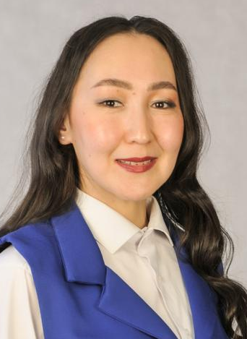
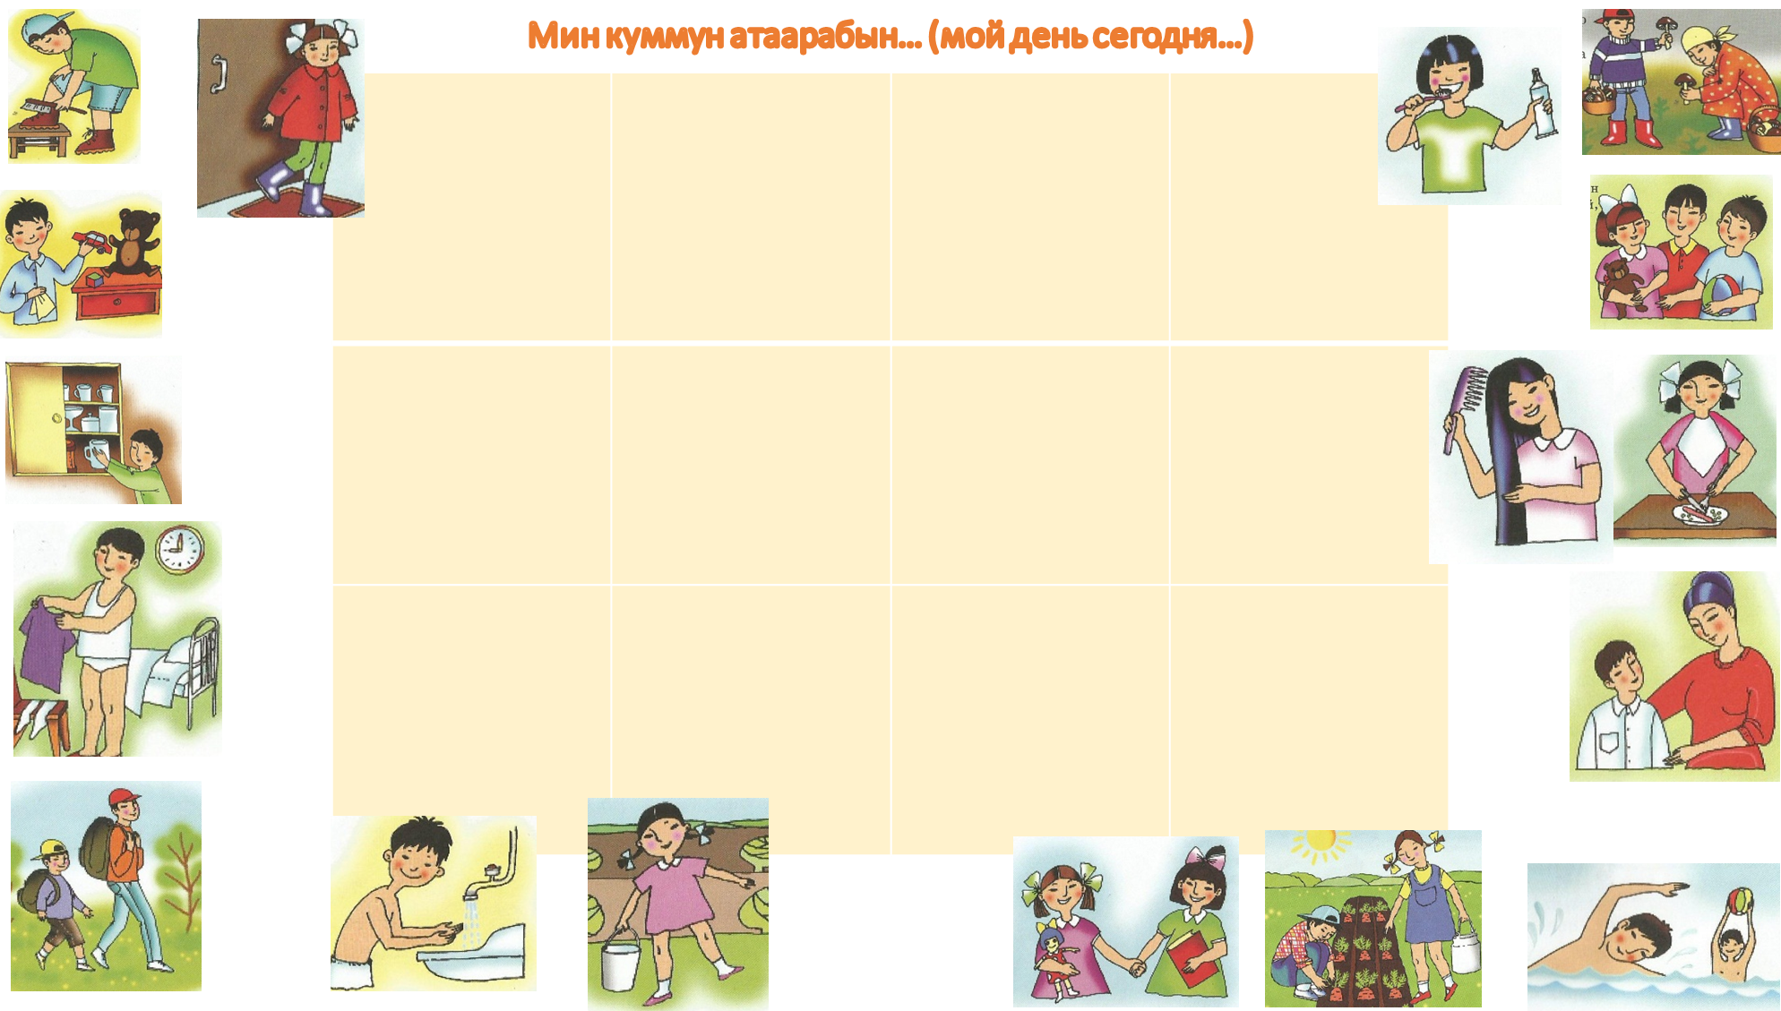
Готовцева Саргылана Алексеевна
воспитатель
Готовцева С.А.
Толкуйдаа, ай,
кэпсээ
(Твори, сочини, расскажи)
Электронные картинки для развития связной
речи детей дошкольного возраста.
Темы: «Мой день», «Мои любимые игры»,
«Мой любимый мультик», «Однажды…», «Времена года» и т.д
Дети строят на интерактивной доске свои рассказы используя
данные картинки в готовом фоне

Slide 7
СПАСИБО ЗА ВНИМАНИЕ!

